Slide 1
Parteneriatul pentru o Guvernare Deschisă – Stat și societate
Claudiu D. TUFIȘ
Universitatea din București, Facultatea de Științe Politice
Centrul pentru Studii de Dezvoltare și Cooperare Internațională

Slide 2
Prezentare atipică
Informare / popularizare mai degrabă decât prezentarea rezultatelor unei cercetări proprii
Nu este o prezentare a unui cercetător separat clar de obiectul său de studiu

Slide 3
Ce este OGP?
Acord internațional prin care guvernele își iau, în mod voluntar, angajamente în:
Promovarea transparenței
Combaterea corupției
Utilizarea noilor tehnologii pentru a consolida actul de guvernare și dialogul cu cetățenii
Lansat în septembrie 2011 de opt state: Africa de Sud, Brazilia, Filipine, Indonezia, Marea Britanie, Mexic, Norvegia, SUA.

Slide 4
Cine poate participa?
Țări care au cel puțin 75% din punctajul maxim pe o grilă ce include:
Transparența bugetară
Accesul la informații
Declarații de avere
Implicarea cetățenilor (scor EIU)
Țările care se califică trebuie:
Să adopte la nivel înalt Declarația pentru o Guvernare Deschisă
Să prezinte un PNA elaborat în urma consultărilor publice
Să transmită rapoarte privind progresele înregistrate
Să plătească o taxă de membru (din 2015)

Slide 5
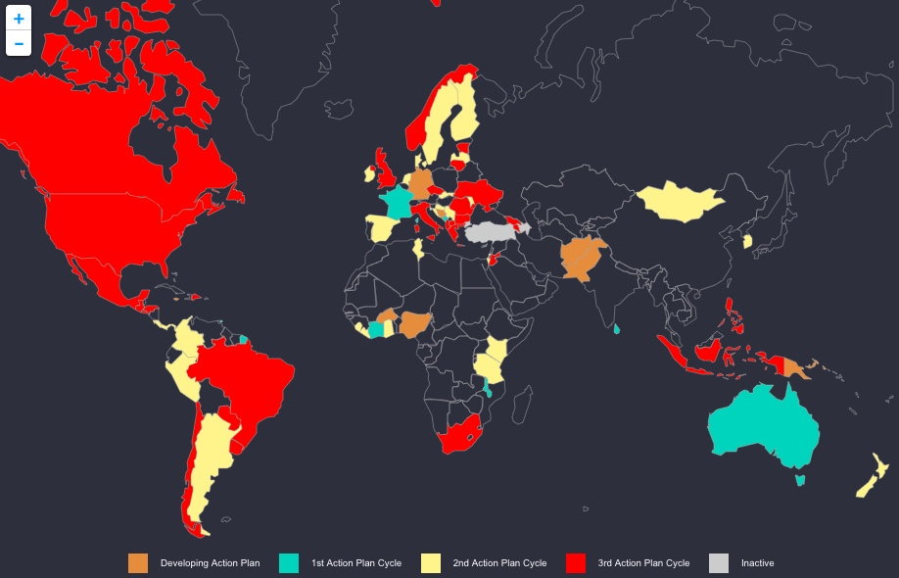
75 de țări participă la OGP

Slide 6
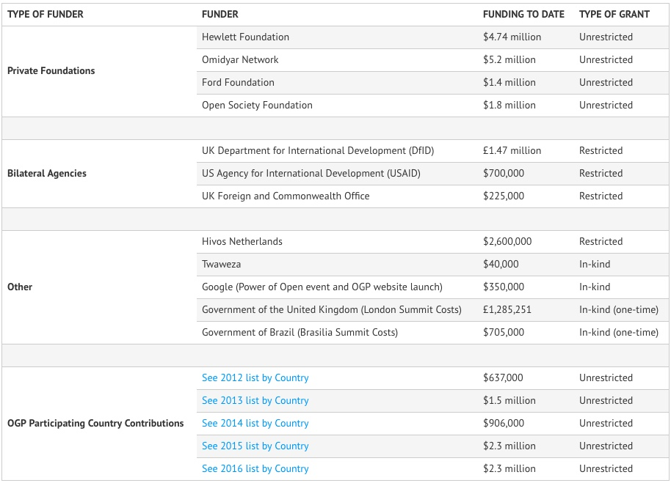
Finanțarea OGP

Slide 7
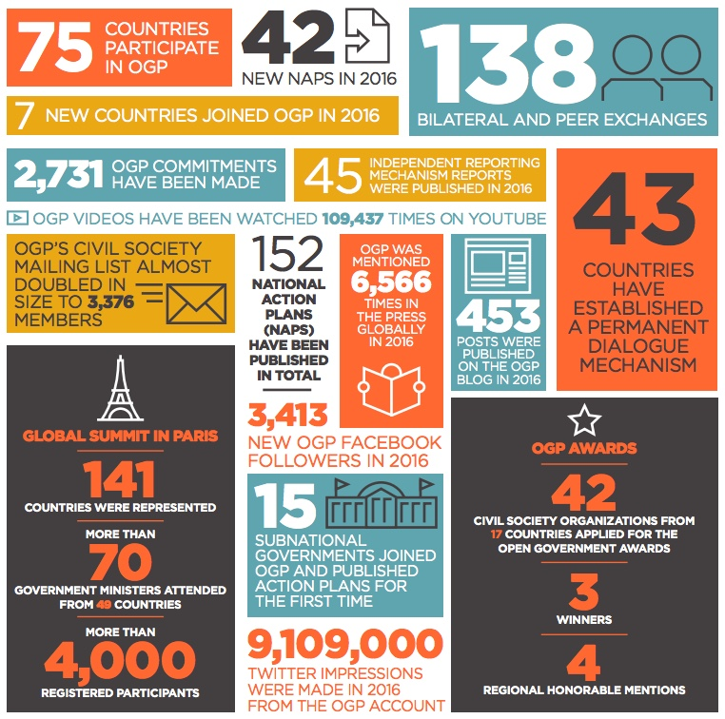

Slide 8
Subnational Government Pilot

Slide 9
Dar ...
Decembrie 2016: Ungaria s-a retras din OGP
Turcia și Azerbaijan sunt “inactive”
22 de țări sunt eligibile dar încă nu s-au alăturat OGP

Slide 10
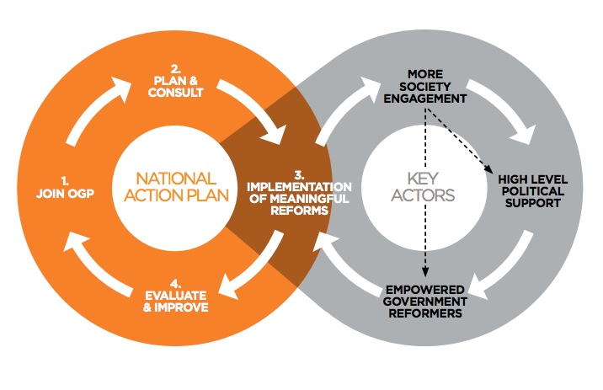

Slide 11
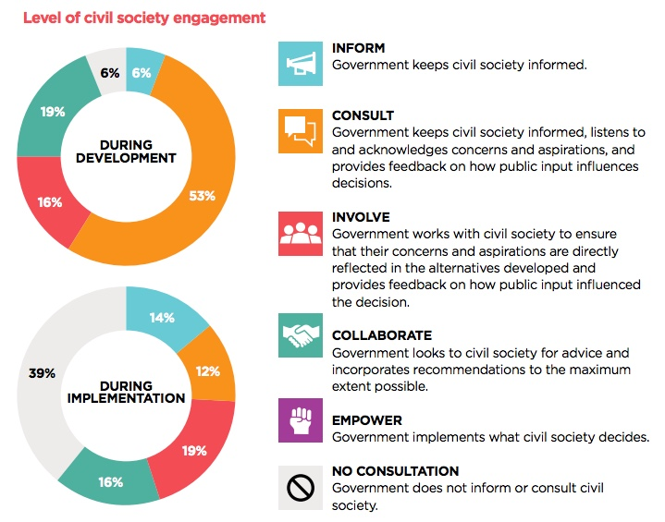

Slide 12

a message

Slide 13
România în OGP

Slide 14

De ce despre România în OGP?
Este povestea unui succes*
Succes în cooperarea stat – societate civilă
Succes în a deschide accesul cetățenilor la informații publice și date deschise
Succes în a deschide administrația publică centrală
România – locul 13 în Global Open Data Index
* Este doar un succes parțial, performanțele din perioada 2012-2016 nu garantează performanțe similare în viitor, caracterizarea drept “succes parțial” reprezintă doar opinia informată a autorului acestei prezentări.

Slide 15
Design instituțional
Stat
+
Societate civilă

Slide 16
Actorii din zona statului
Secretariatul General al Guvernului asigură coordonarea și monitorizarea OGP
Ministerele (sau alte instituții ale administrației publice centrale), conform PNA
Dar, SGG nu are prea mare putere în interacțiunea cu ministerele

Slide 17
Actorii din zona societății civile
Coaliția pentru Date Deschise
ONG-uri (24)
Universități (2)
Asociații studențești (1)
CDD a fost formată în 2014 primind finanțare din granturile SEE 2009-2014 în cadrul Fondului ONG în România.

Slide 18
Actorii din zona societății civile
Cele mai active organizații din cadrul coaliției :
Centrul pentru Inovare Publică
Kosson.ro
Centrul pentru Jurnalism Independent
Asociația Funky Citizens
Societatea Academică din România
Asociația Smart City
Fundația Median Research Center

Slide 19
Planul Național de Acțiune
Însumează angajamentele pe care guvernul și le asumă, cu promisiunea că le va îndeplini în termenele stabilite prin PNA.
Cine și cum decide ce angajamente sunt incluse în PNA?
Important punct de acces la procesul de decizie.

Slide 20
Planul Național de Acțiune
Din experiența PNA II (2014-2016) și PNA III (2016-2018):
PNA este elaborat în urma unui proces de consultare cu partenerii din societatea civilă
Societatea civilă poate propune angajamente
Mecanismul de acceptare / respingere a angajamentelor este mai puțin clar, dar decizia aparține în mod clar celui care își asumă angajamentele.

Slide 21
Planul Național de Acțiune
O parte din angajamente sunt incluse în PNA pentru că partenerul din SC a fost suficient de insistent și convingător.
O parte din angajamente sunt incluse pentru că echipa OGP își poate promova proiectele pe care le consideră importante.
O parte din angajamente sunt incluse strategic:
Pentru a forța un anumit minister să acționeze într-o anumită direcție
Pentru a demonstra că există proiecte importante care sunt implementate cu succes

Slide 22
Implementarea angajamentelor
PNA include pentru fiecare angajament instituția responsabilă (cu persoană de contact), precum și alți actori implicați:
Din zona guvernamentală
Din zona societății civile
Teoretic acești actori ar trebui să interacționeze pe durata implementării angajamentului.

Slide 23
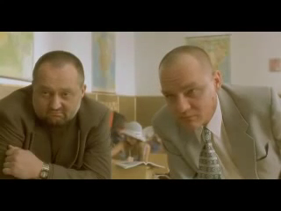
Implementarea angajamentelor
Practic ...

Slide 24
Implementarea angajamentelor
Depinde de deschiderea celor responsabili din administrația publică
Depinde de insistența partenerului din societatea civilă
Depinde de contextul politic

Slide 25
Calendar
2011/11: anunțul intenției României de a adera la OGP
2012/04: memorandum de aprobare a participării României la OGP și a primului PNA (iulie 2012 – iunie 2014).
2013/09 – raport de auto-evaluare
2013/12 – raport de evaluare IRM intermediar
2014/07: al doilea PNA (iulie 2014 – iunie 2016).
2015/09 – raport de auto-evaluare
2016/02 – raport de evaluare IRM intermediar
2017/03 – raport de evaluare IRM final
2016/07: al treilea PNA (iulie 2016 – iunie 2018)

Slide 26
PNA 2012-2014
Facilitarea accesului publicului la informații în format date deschise
Asumarea responsabilității (persoană responsabilă în fiecare instituție publică, identificarea necesarului tehnic și logistic, inventarul datelor, proiecte pilot, dezbateri publice)
Standardizarea procedurilor (publicarea datelor, consultarea publicului)
Maximizarea rezultatelor (platformă integrată pentru date deschise, mecanism de monitorizare, stimularea folosirii datelor deschise)
Creșterea gradului de acces al publicului la informații și servicii publice furnizate online

Slide 27
PNA 2012-2014
18 angajamente:
Acces la informații: 18
Participare civică: 5
Responsabilitate publică: 5
IT pentru transparență și responsabilitate: 18
Grad de completare:
2 complet
10 limitat

Slide 28
PNA 2012-2014
Etapă de construcție
Etapă de informare / convingere
Probleme:
Reticența administrației publice centrale
Resurse insuficiente
Rezultate:
A pus în mișcare mecanismul
A simplificat accesul la date deschise

Slide 29
PNA 2014-2016
Transparență și eficiență administrativă
Date deschise
Acces la legislația națională
Date din sistemul de sănătate
Contractare deschisă
Acces deschis în cercetare
Date deschise
Instruirea și dezvoltarea resurselor umane
Diseminarea informațiilor despre OGP și promovarea datelor deschise

Slide 30
PNA 2014-2016
11 angajamente:
Acces la informații: 11
Participare civică: 4
Responsabilitate publică: 3
IT pentru transparență și responsabilitate: 8
Grad de completare:
2 complet
5 substanțial
4 limitat

Slide 31
PNA 2014-2016
Etapă de construcție
Etapă de informare / convingere
Probleme – aceleași ca în ciclul anterior:
Convingerea administrației publice centrale
Resurse insuficiente
Rezultate:
A dezvoltat și îmbunătățit o parte din procedurile stabilite în PNA anterior
A extins semnificativ seturile de date disponibile publicului

Slide 32
PNA 2016-2018
Creșterea accesului la informații de interes public
Îmbunătățirea cadrului legal și a practicilor privind accesul
Publicare centralizată pe portalul transparenta.gov.ro
Promovarea principiilor Parlament deschis
Dezvoltare sistem informatizat pentru acordarea cetățeniei
Participarea cetățenilor
Standardizarea procesului de consultare publică
Publicarea centralizată a proiectelor de legi pe platforma consultare.gov.ro
Bugete pentru cetățeni
Creșterea gradului de consultare și participare în rândul tinerilor
Măsuri anticorupție
Promovarea transparenței procesului de luare a deciziilor (Registrul Unic al Transparenței Intereselor)
Acces la indicatorii de performanță din SNA
Creșterea transparenței privind administrarea bunurilor indisponibilizate
Pregătirea anuală obligatorie a funcționarilor publici privind aspectele de integritate

Slide 33
PNA 2016-2018
Guvernare deschisă la nivel local
Cultură
Educație
Date deschise și transparență în educație
Biblioteca Școlară Virtuală și Resurse Educaționale Deschise
Achiziții publice
Date deschise

Slide 34
De ce contează?
Guvernare deschisă / transparentă / etc.
Acces la date / informații de interes public.
Dezvoltarea și instituționalizarea unui mecanism de consultare între stat și societatea civilă.

Slide 35
Instituționalizarea mecanismului de consultare
Există un istoric al interacțiunilor dintre stat și societatea civilă, pe baza căruia se poate construi.
Blocajul actual:
Ar trebui să se creeze un mecanism consultativ, care să includă reprezentanți ai ambelor părți și care să monitorizeze implementarea PNA.
Societatea civilă este reticentă în a numi reprezentanți în acest organism:
Reprezentativitate
Istoric
Cost

Slide 36
Instituționalizarea mecanismului de consultare
Pe de altă parte, unul din angajamentele din PNA 2016-2018 este cel de a simplifica procedura de consultare publică.
Publicarea centralizată a proiectelor de legi pe platforma consultare.gov.ro.

Slide 37
Instituționalizarea mecanismului de consultare
Puncte-cheie (milestones) verificabile și măsurabile în implementarea angajamentului | Data de început | Data de finalizare
Stabilirea funcționalităților platformei prin suportul metodologic al MCPDC și prin prisma interacțiunilor cu autoritățile publice și sectorul neguvernamental. |  | sept. 2016
Dezvoltarea platformei online consultare.gov.ro - analiză nevoi și elaborare set de specificații de proiectare; - faza de dezvoltare, configurare și implementare ce va consta în finalizarea construcției platformei |  | apr 2017
Lansarea platformei și acțiuni de promovare în rândul cetățenilor | apr 2017 | apr 2017
Testare pilot pe un eșantion reprezentativ de instituții și autorități publice de la nivel central și local | apr 2017 | aug 2017
Întocmirea unui ghid de utilizare, ce va fi disponibil în interfața portalului | apr 2017 | aug 2017
Dezvoltarea unei aplicații mobile pentru procesul de consultare la nivel central. | aug 2017 | iunie 2018

Slide 38
Acces la date / informații de interes public
Unul din angajamentele continuate în PNA 2016-2018 este cel de a simplifica accesul la informații de interes public.
Publicare centralizată pe portalul transparenta.gov.ro

Slide 39
Acces la date / informații de interes public
Puncte-cheie (milestones) verificabile și măsurabile în implementarea angajamentului | Data de început | Data de finalizare
Conceperea funcționalităților platformei |  | aug 2016
Dezvoltarea platformei online transparenta.gov.ro | aug 2016 | nov 2016
Testare pilot pe un eșantion reprezentativ de instituții și autorități publice de la nivel central și local | oct 2016 | dec 2016
Întocmirea unui ghid de utilizare, ce va fi disponibil în interfața portalului | ian 2017 | feb 2017
Atragerea unui număr semnificativ de autorități centrale și locale în această platformă. | feb 2017 | iunie 2017

Slide 40
Guvernare deschisă / transparentă
Angajament: Asigurarea accesului online gratuit la legislația națională.
Rezultat: http://legislatie.just.ro/Public/Acasa
Angajament: Date deschise și monitorizarea SNA în sistemul național de sănătate.
Rezultate:
http://transparenta.ms.ro/#
http://monitorizarecheltuieli.ms.ro/centralizator
http://data.gov.ro/dataset/activitatea-consiliilor-etice-din-unitatile-sanitare-publice

Slide 41
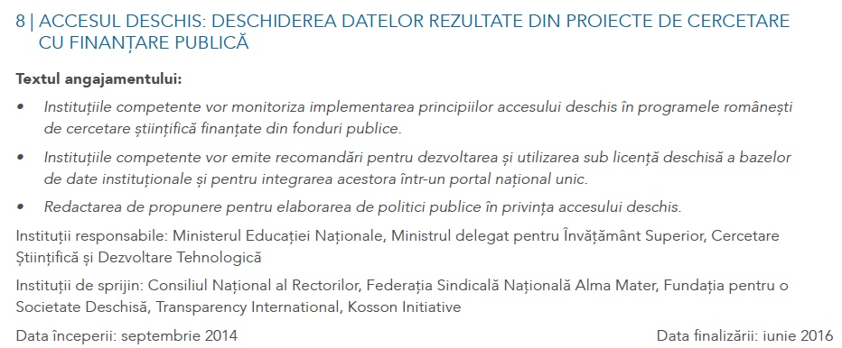
Angajament eșuat - exemplu

Slide 42
OGP ca obiect de studiu
Sursă de date
Studii comparative:
cum sunt alese angajamentele
ce mecanisme de cooperare între stat – societatea civilă au fost dezvoltate
ce angajamente sunt finalizate, ce angajamente sunt abandonate
rețele de colaborare
ce relații există între OGP și alte inițiative internaționale (de exemplu: OGP - SDG)
posibile relații între participarea în OGP și percepțiile privind democrația

Slide 43
Informații utile despre OGP România
Planurile naționale de acțiune: http://ogp.gov.ro/planul-national/
Rapoarte de progres, de evaluare și de auto-evaluare: http://ogp.gov.ro/rapoarte-probe-l/

Slide 44
Informații utile despre OGP România
Echipa OGP de la SGG:
Radu Puchiu
Angela Benga
Larisa Panait
Andrei Nicoară
Raportori independenți:
Codru Vrabie (2012-2013)
Dani Sandu (2014-2015)
Claudiu Tufiș (2016-2017)
Reprezentanți ai societății civile:
Ovidiu Voicu (Centrul pentru Inovare Publică)
Nicolaie Constantinescu (Kosson.ro)

Slide 45
CENTRUL PENTRU STUDII DE DEZVOLTARE & COOPERARE INTERNAȚIONALĂ
FACULTATEA DE ȘTIINȚE POLITICE – UNIVERSITATEA DIN BUCUREȘTI
STR. SPIRU HARET 8
010157 BUCUREȘTI
idc@fspub.unibuc.ro

